Slide 1


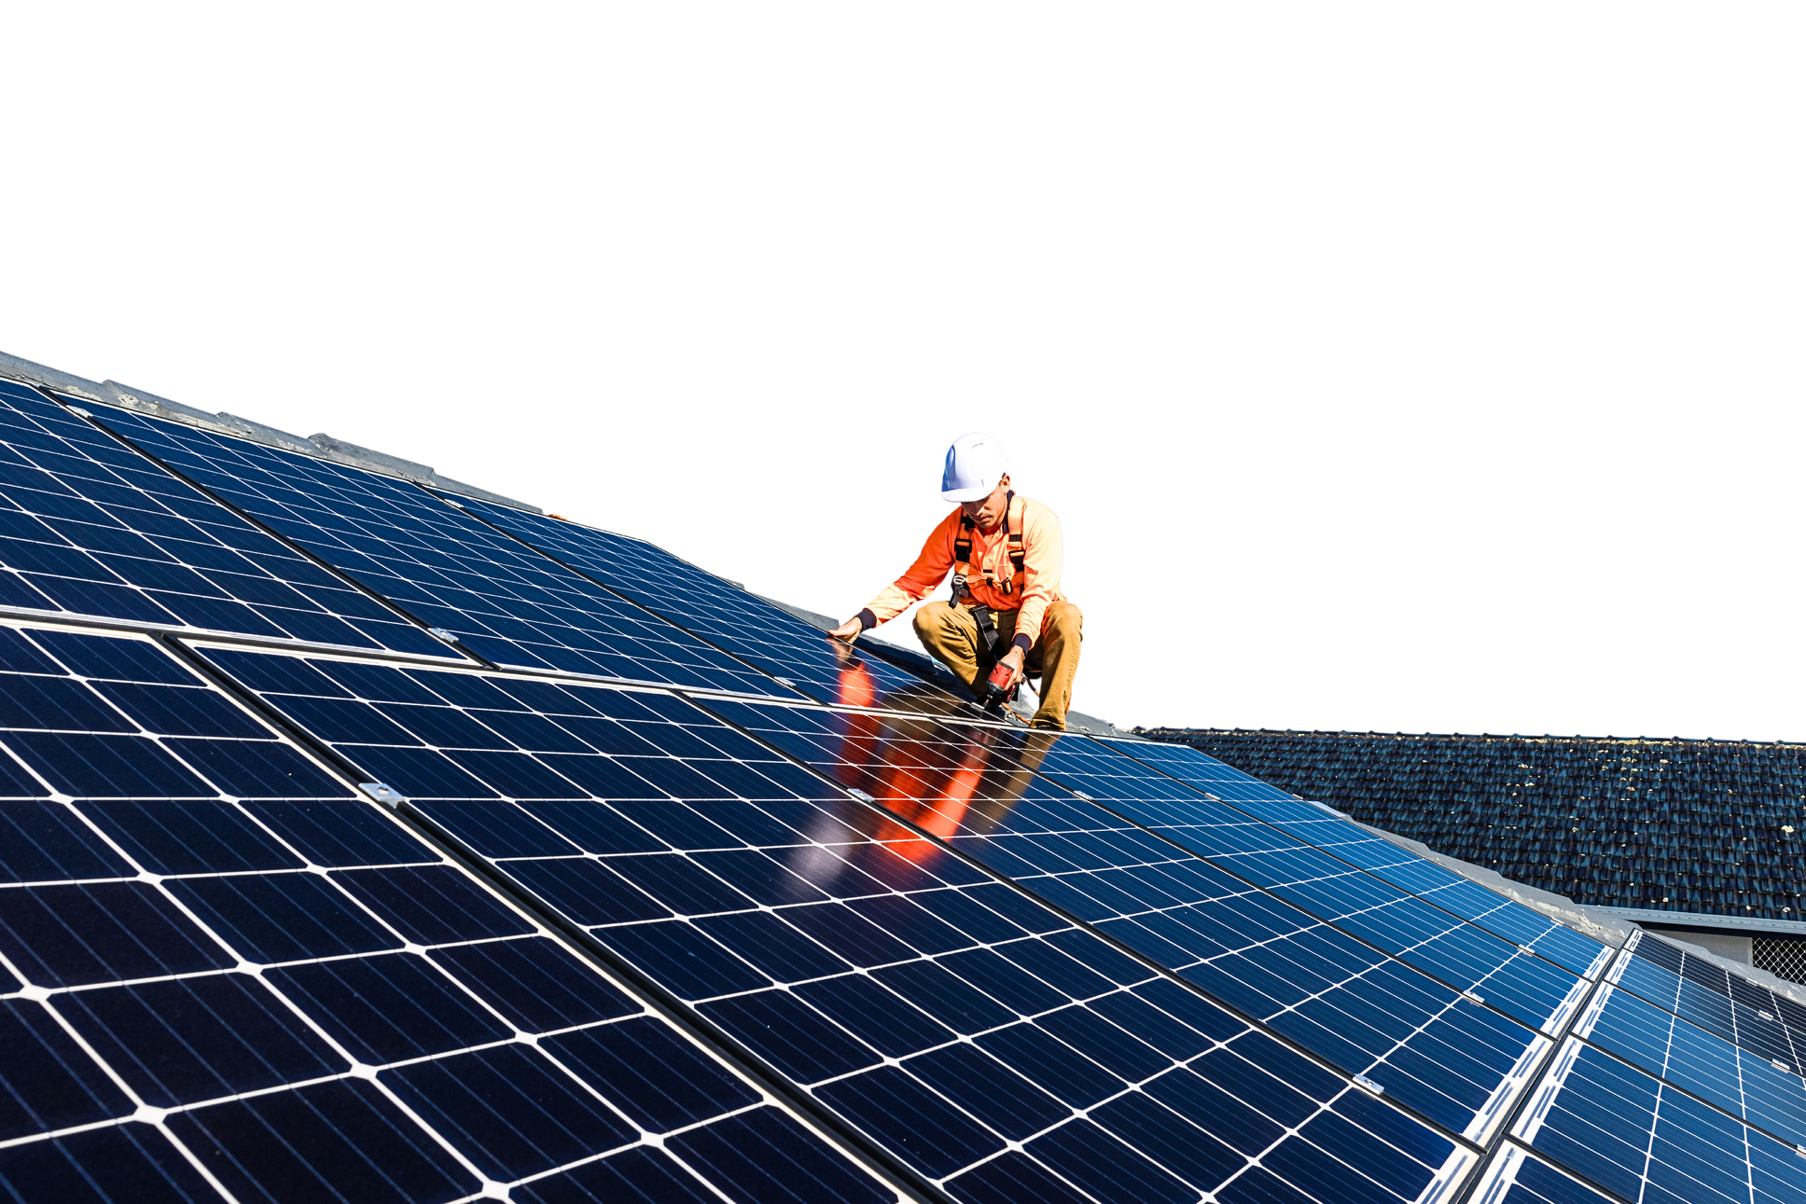
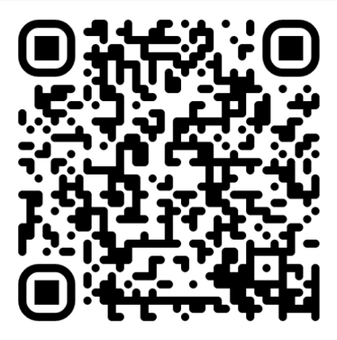
FINANZIA
IL TUO NUOVO PANNELLO!
Risparmia il 40% sull’installazione del tuo impianto
  Risiedi o hai l’azienda in un comune con meno di 50 mila abitanti?
  Sei o vuoi essere socio di una Comunità Energetica?
  Sei interessato ad installare un impianto fotovoltaico?
  Inquadra il QR Code e richiedi il contributo a fondo perduto del 40% sull’installazione
CER IN RETE

